Slide 1
PHẦN HAI
NHIỆT HỌC
Chất khí
Chương V

Slide 2
Tại sao có thể nén được chất khí mà không nén được chất lỏng và chất rắn?

Slide 3
Cấu Tạo Chất
Thuyết Động Học Phân Tử Chất Khí
Bài 28
I. CẤU TẠO CHẤT
II.THUYẾT ĐỘNG HỌC
PHÂN TỬ CHẤT KHÍ

Slide 4

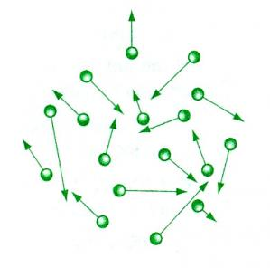
I.Cấu tạo chất

Slide 5
Câu 1: Vật chất được cấu tạo từ:
các ion.
B. các phân tử.
C. nước.
D. các electron.

Slide 6
Câu 2: Các phân tử có đặc điểm nào sau
đây?
A. Luôn đứng yên.
B. Chuyển động không ngừng.
C. Chuyển động nhanh dần đều.
D. Không xác định được.

Slide 7
Câu 3: Nhiệt độ của vật sẽ thay đổi thế nào khi chuyển động của các phân tử càng nhanh?
Không thay đổi.
Giảm đi.
Tăng lên.
D. Vừa tăng, vừa giảm.

Slide 8
Những điều đã học về cấu tạo chất
1
Vật chất được cấu tạo từ các hạt riêng biệt gọi là các nguyên tử, phân tử.
2
Giữa các nguyên tử, phân tử có khoảng cách.
3
4
Các nguyên tử, phân tử chuyển động không ngừng.
Các nguyên tử, phân tử chuyển động càng nhanh thì nhiệt độ của vật càng cao.

Slide 9

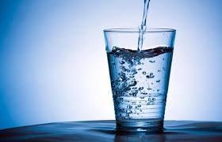
Tại sao các phân tử cấu tạo nên vật chuyển động không ngừng mà các vật vẫn có hình dạng và thể tích xác định?

Slide 10
2.Lực tương tác phân tử
Lực tương tác phân tử
Lực hút phân tử
Lực đẩy phân tử
Độ lớn của lực tương tác phân tử phụ thuộc vào khoảng cách giữa các phân tử

Slide 11
+ Khoảng cách giữa các phân tử nhỏ thì F_{đẩy}>F_{hút}
+ Khoảng cách giữa các phân tử lớn thì F_{hút} > F_{đẩy}
+ Khoảng cách giữa các phân tử rất lớn thì F_{tương tác} =0

Slide 12
Tại sao có thể nén chất khí?

Slide 13
3) Các thể rắn, lỏng, khí.
Các thể
Thể rắn
Thể lỏng
Thể khí
Lực tương tác phân tử
Lớn hơn thể khí, nhỏ hơn thể rắn
Rất lớn.
Rất nhỏ
Chuyển động phân tử
Dao động quanh VTCB cố định
Dao động quanh VTCB dịch chuyển
Hỗn loạn về mọi phía
Thể tích
Xác định
Xác định
Của toàn bình chứa
Của phần bình chứa
Không xác định
Hình dạng
Xác định

Slide 14
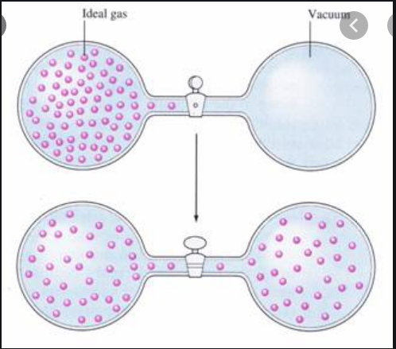
II.Chất khí. Thuyết động học phân tử chất khí
Đặc điểm
Tính bành trướng:
Chiếm toàn bộ thể tích bình chứa

Slide 15
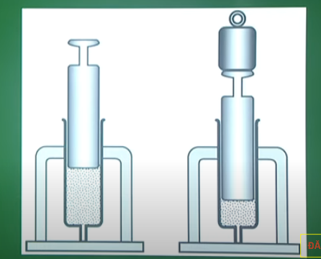
- Dễ nén: Dễ dàng làm giảm thể tích khí

Slide 16
- Có khối lượng riêng nhỏ so với chất rắn và chất lỏng

Slide 17
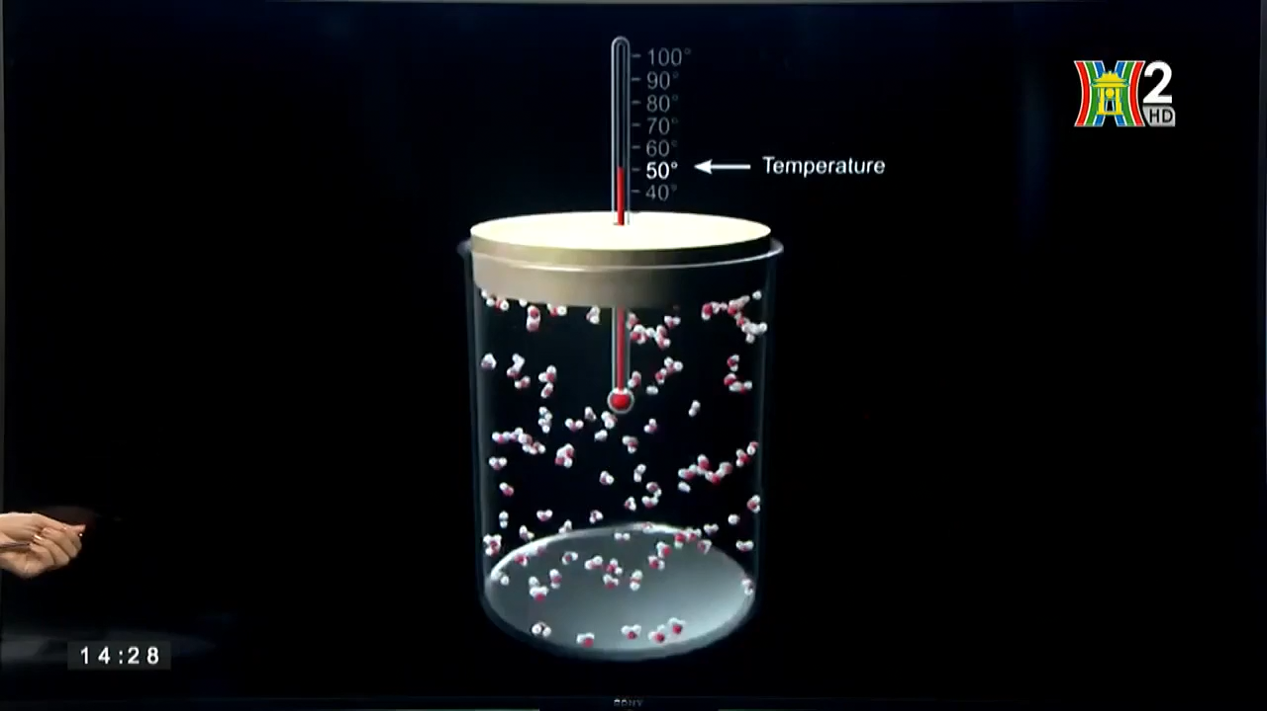
2. Thuyết động học phân tử chất khí

Slide 18
THUYẾT ĐỘNG HỌC PHÂN TỬ CHẤT KHÍ | Đại lượng vĩ mô
Chất khí được cấu tạo từ những phân tử rất nhỏ so với khoảng cách giữa chúng. | Thể tích V
Các phân tử chuyển động hỗn loạn không ngừng, chuyển động càng nhanh nhiệt độ càng cao. | Nhiệt độ T
Khi chuyển động hỗn loạn các phân tử va chạm vào nhau và va chạm vào thành bình gây ra áp suất lên thành bình. | Áp suất p

Slide 19
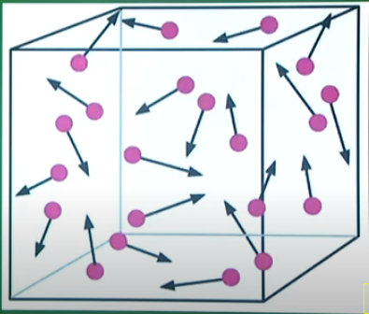
3. KHÍ LÝ TƯỞNG
Chất khí trong đó các phân tử được coi là các chất điểm và chi tương tác khi va chạm được gọi là khí lí tưởng

